Slide 1
Apresentação dos Protótipos do Site Game Mania
Lucas Barcelos Silva
Curso – Programador FullStack – Senai-SP
UC9 - Codificação para Front-End
2021

Slide 2
Requisitos para o Site
Para o site, em entrevista viu se que, o publico alvo é aqueles do mundo gamer, no geral homens jovens. Porem, também abrange um publico mais velho que compra notebooks, celulares para todos os públicos e gêneros, e pc gamer para jovens;
As categorias do e-commerce são, Celulares, Notebooks, óculos VR, Pc Gamer e Videogames;
Na entrevista, algo claro foi a respeito das redes sociais, como são de grande importância para a empresa;

Slide 3
Requisitos para o Site
O site precisa ser minimalista, sem muitas informações (apenas o importante) e textos ( textos curtos, não muito prolongados na home);
As cores requeridas são, o branco (conteúdo e texto), Preto e azul para destaques e fundos. É permitido a utilização de cores como vermelho ou verde;
Para a tipografia, as categorias de fontes permitidas são as Sans Serif e as Serif.

Slide 4
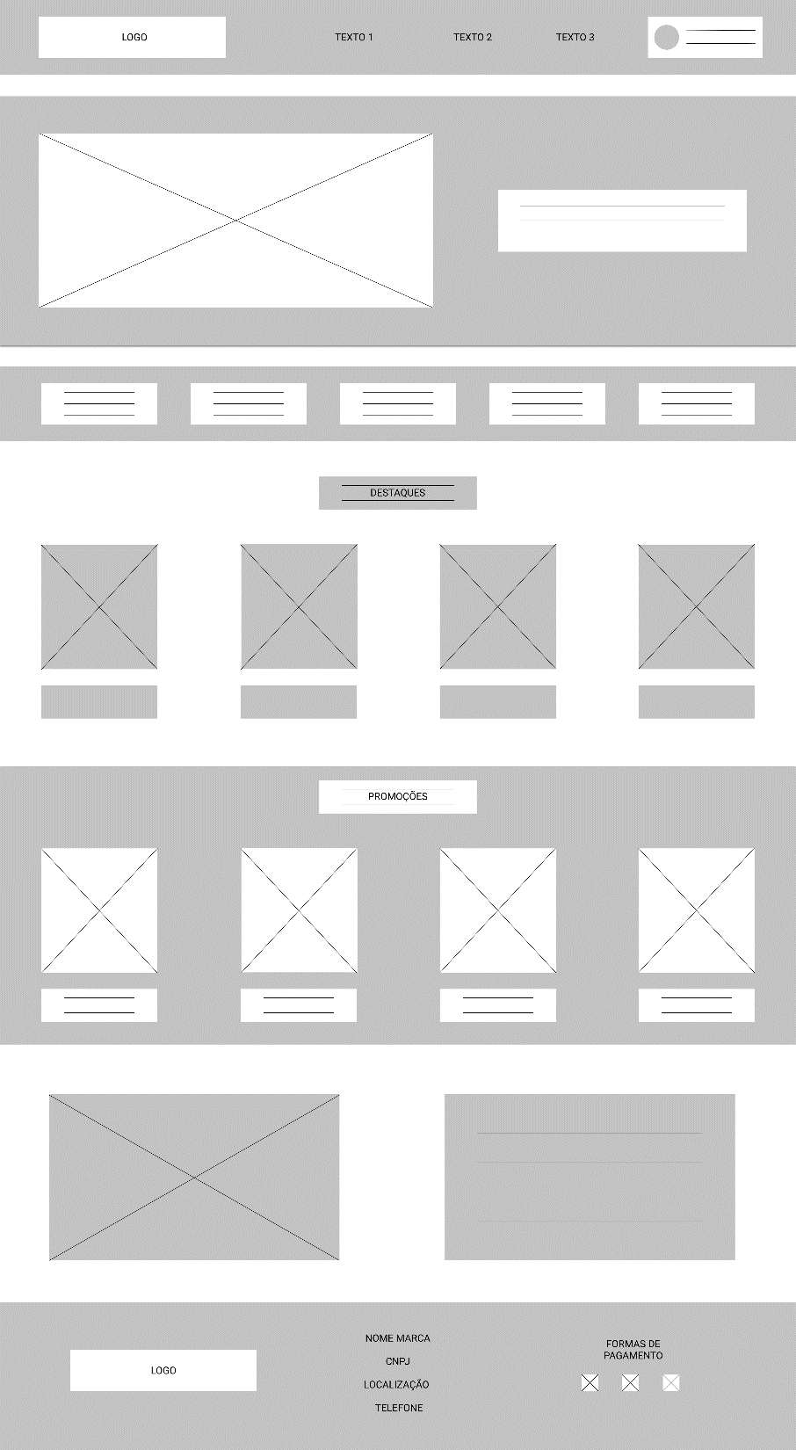
Pensando no Layout
Para o Game Mania, o layout a seguir foi pensado para, ter um cabeçalho, a seguir um banner, uma sessão mostrando as categorias dos produtos, uma sessão destaques, uma sessão de promoções, um local para a divulgação das redes sociais e por fim o rodapé.
Na imagem ao lado pode se ver o Rafe, uma versão de baixa complexidade.

Slide 5
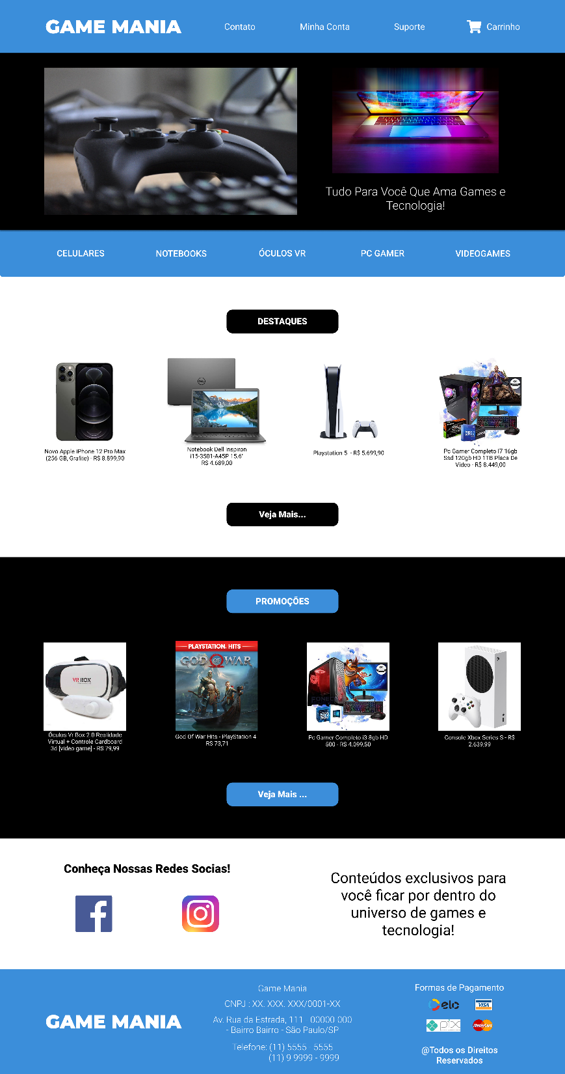
Protótipo Desktop
Para a versão em desktop do site, foi projetado para 1920px (Padrão de desenvolvimento para essa versão);
Ao lado, o protótipo de alta fidelidade do site Game Mania em sua versão desktop.

Slide 6
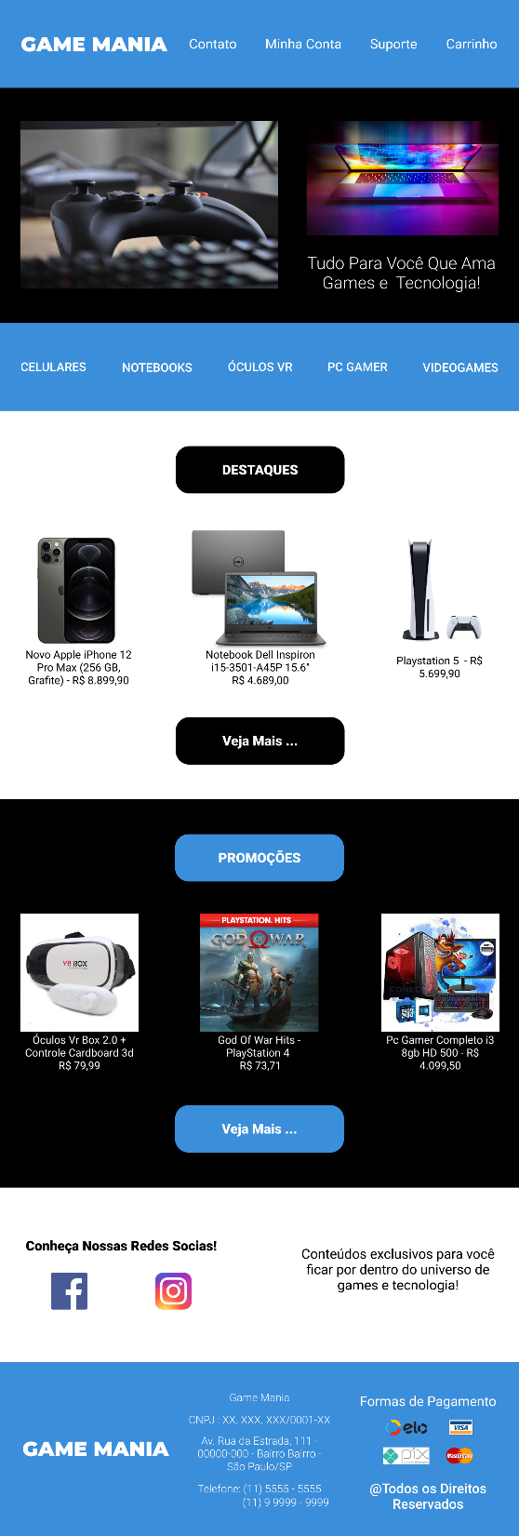
Protótipo Tablet
Para a versão em desktop do site, foi projetado para 768px;
Ao lado, o protótipo de alta fidelidade do site Game Mania em sua versão de tablet.

Slide 7
Protótipo Smartphone
Para a versão mobile do site, foi projetado para 320px;
Ao lado, o protótipo de alta fidelidade do site Game Mania em sua versão para smartphone.
Para melhor visibilidade, a imagem foi partida em duas

Slide 8
Atendendo as Necessidades
O layout apresentado é minimalista, apresenta o necessário e não é carregado de informações que vem a atrapalhar a experiência do usuário.
As cores utilizadas se manteve no padrão requerido, usando o branco para textos e conteúdos e usando preto e azul para destaques.
As fontes utilizadas para sua composição atingem a categoria solicitada. As fontes são: Roboto e Montserrat.

Slide 9
Princípios de UX e UI Utilizados
O protótipo apresenta um design interativo (possuindo uma boa usabilidade);
É funcional, visto que atende as necessidades do cliente e de um e-commerce;
É minimalista, o que melhora a experiência do usuário;
As cores são agradáveis e condizentes com o perfil do site, sem ser agressivas e espalhafatosas;
O design é intuitivo, vendendo uma facilidade para os futuros clientes.

Slide 10
Princípios de UX e UI Utilizados
Apresenta boas técnicas de leitura. No seu inicio (trechos que compreendem cabeçalho, banner e categorias) é possível visualizar a leitura em Z.

Slide 11
Transição para os Layouts Menores
Para os protótipos menores (tablet e mobile), a grande dificuldade de adaptação foi por conta do seu espaço reduzido nas laterais. Assim, modificações precisaram ser feitas.
Para o tablete, grande parte do layout original pode ser mantido, sendo necessário uma redução no tamanho das sessões e textos. Inclusive nas sessões destaques e nas promoções um item precisou ser removido.

Slide 12
Transição para os Layouts Menores
Para o smartphone, o layout precisou ser modificado em sua maior parte. Desde o cabeçalho, onde foi preciso colocar um menu hambúrguer, no banner uma das imagens precisou ser retirada e o texto realocado. Na sessão de categorias agora foi colocado um carrossel, exibindo assim um item de cada vez.
Nas sessões destaques e promoções os itens foram verticalizados, mas ainda mantendo a mesma quantidade que o modelo para tablet.
As demais sessões foram verticalizadas, porem facilmente adaptáveis.

Slide 13
Para melhor visualização dos protótipos, segue o link do figma.
https://www.figma.com/file/jPyHn3FgCL7RttwsST1u6M/Game-Mania---Prototipagem---Lucas-Barcelos-Silva?node-id=6%3A4
OBRIGADO!

